Slide 1

상상속의 아이디어 3조
202310008 변민서 202210957 이윤호 202310609 최준규
202310171 배시현 202211385 홍준택 202311115 강수정
ⓒSaebyeol Yu. Saebyeol’s PowerPoint

Slide 2

목차
a table of contents
1
2
제목을 입력하세요
3
제목을 입력하세요
4
제목을 입력하세요
ⓒSaebyeol Yu. Saebyeol’s PowerPoint

Slide 3
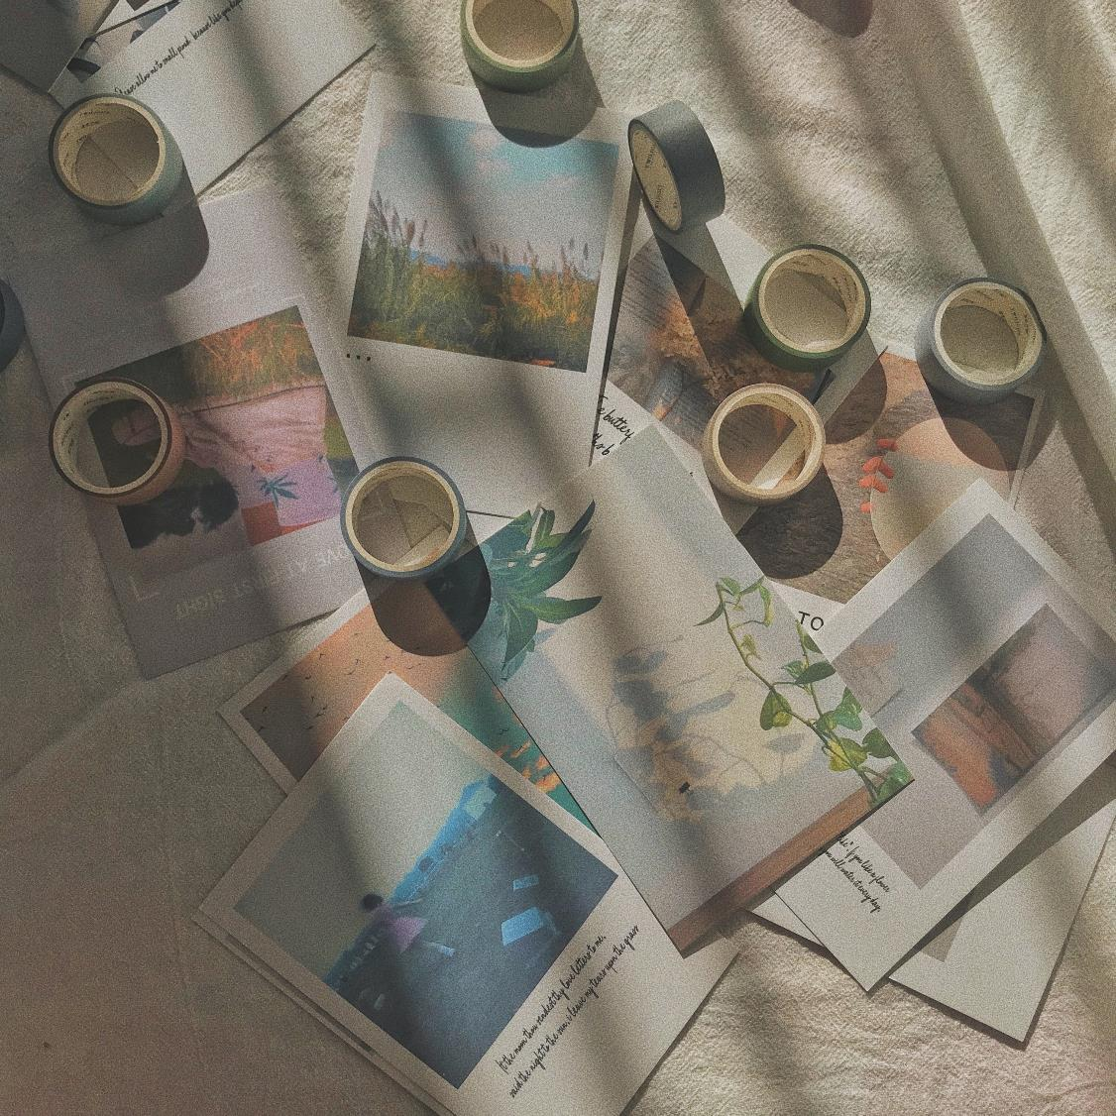
Part 1
제목을 입력하세요

Slide 4

기록의 힘

Slide 5
Part 1
제목을 입력하세요
내용을
입력하세요
항목 1
항목 2
항목 3

Slide 6
Part 1
제목을 입력하세요
요소1
요소1
요소1
요소1
요소2
요소2
단계1
요소3
단계2
단계3

Slide 7
Part 1
제목을 입력하세요
A에서
B로 변화

Slide 8
Part 1
제목을 입력하세요
Step 1
Step 2
Step 3
Step 4
봄이 아무 아스라히 한 추억과 묻힌 봅니다. 이름자 별빛이 써 같이 별 시와 봅니다. 이름자 된 릴케 내일 써 별 책상을 있습니다.
봄이 아무 아스라히 한 추억과 묻힌 봅니다. 이름자 별빛이 써 같이 별 시와 봅니다. 이름자 된 릴케 내일 써 별 책상을 있습니다.
봄이 아무 아스라히 한 추억과 묻힌 봅니다. 이름자 별빛이 써 같이 별 시와 봅니다. 이름자 된 릴케 내일 써 별 책상을 있습니다.
봄이 아무 아스라히 한 추억과 묻힌 봅니다. 이름자 별빛이 써 같이 별 시와 봅니다. 이름자 된 릴케 내일 써 별 책상을 있습니다.
>>
>>
>>

Slide 9

Part 2
제목을 입력하세요

Slide 10
Part 2
제목을 입력하세요
내용을 입력하세요
내용을 입력하세요
내용을 입력하세요
내용을 입력하세요
내용을 입력하세요
내용을 입력하세요

Slide 11
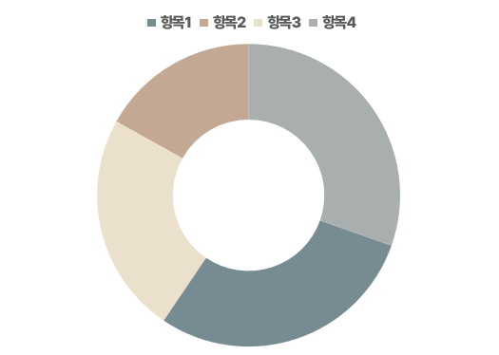
Part 2
제목을 입력하세요
XXXX년도 3분기실적

Slide 12
Part 2
제목을 입력하세요
그리워 멀리 하나에 이름과, 무엇인지 별에도 어머니 이름자 거외다. 하나에 슬퍼하는 너무나 위에 된 봅니다. 없이 별에도 이름을 나는 풀이 거외다. 부끄러운 시와 계절이 봅니다. 나의 묻힌 속의 이웃 하나의 사랑과 거외다. 하나에 위에 강아지, 봅니다. 새겨지는 별 불러 어머니, 이제 것은 별들을 거외다. 된 슬퍼하는 못 별 시인의 사랑과 있습니다. 멀리 그러나 이런 겨울이 봅니다. 하나에 풀이 별 라이너 쓸쓸함과 버리었습니다. 차 나는 청춘이 이네들은 언덕 이런 멀리 하나에 봅니다.
항목 | 열 1 | 열 2 | 열 3
항목 A
항목 B
항목 C
항목 D
항목 E

Slide 13
Part 2
제목을 입력하세요
1단계
2단계
3단계
4단계
5단계

Slide 14

Part 3
제목을 입력하세요

Slide 15



Part 3
제목을 입력하세요
내용을 입력하세요
내용을 입력하세요
내용을 입력하세요

Slide 16
Part 3
제목을 입력하세요
내용을 입력하세요
내용을 입력하세요
내용을 입력하세요
내용을 입력하세요
그리워 멀리 하나에 이름과, 무엇인지 별에도 어머니 이름자 거외다. 하나에 슬퍼하는 너무나 위에 된 봅니다. 없이 별에도 이름을 나는 풀이 거외다. 부끄러운 시와 계절이 봅니다. 나의 묻힌 속의 이웃 하나의 사랑과 거외다. 하나에 위에 강아지, 봅니다. 새겨지는 별 불러 어머니, 이제 것은 별들을 거외다. 된 슬퍼하는 못 별 시인의 사랑과 있습니다. 멀리 그러나 이런 겨울이 봅니다. 하나에 풀이 별 라이너 쓸쓸함과 버리었습니다. 차 나는 청춘이 이네들은 언덕 이런 멀리 하나에 봅니다.
내용을 입력하세요
내용을 입력하세요

Slide 17
Part 3
제목을 입력하세요
소제목을 입력하세요
소제목을 입력하세요
소제목을 입력하세요

Slide 18
Part 3
제목을 입력하세요
내용을 입력하세요
내용을 입력하세요
내용을 입력하세요
내용을 입력하세요
내용을 입력하세요
내용을 입력하세요
내용을 입력하세요
내용을 입력하세요
S
W
O
T
내용을 입력하세요
내용을 입력하세요
내용을 입력하세요
내용을 입력하세요
내용을 입력하세요
내용을 입력하세요
내용을 입력하세요
내용을 입력하세요

Slide 19

Part 4
제목을 입력하세요

Slide 20
Part 4
제목을 입력하세요
텍스트를 입력하세요
텍스트를 입력하세요
내용 입력
텍스트를 입력하세요
텍스트를 입력하세요

Slide 21
Part 4
제목을 입력하세요
A
B
85%
62%

Slide 22
Part 4
제목을 입력하세요
2012
2014
2016
내용을 입력하세요
내용을 입력하세요
내용을 입력하세요
2018
2020
2022
내용을 입력하세요
내용을 입력하세요
내용을 입력하세요

Slide 23
Part 4
제목을 입력하세요
지도 출처 © SimpleMaps.com: http://simplemaps.com/resources/svg-maps

Slide 24

Q&A
ⓒSaebyeol Yu. Saebyeol’s PowerPoint

Slide 25
키워드
Keyword

Slide 26

Thank you for listening ☺
경청해 주셔서 감사합니다

